Slide 1
招聘精英
数据堂·安徽

Slide 2
带着·梦想·起航
数据堂·安徽
相信自己，相信未来，相信数据堂

Slide 3
公司介绍
企业定位：数据堂是全球领先的人工智能数据服务提供商。依托自身的数据资源、技术优势及丰富的数据处理经验，自2011年成立以来，数据堂为国内外1000多家人工智能企业和科研机构提供了优质的数据服务。数据堂于2014年完成新三板挂牌（股票代码：831428），成为中国人工智能数据服务行业第一家上市企业。
场景化数据解决方案
智能
家居
智能
翻译
手机
娱乐
智能
驾驶
智能
客服
智能
安防
智慧
银行
新零售
基础数据集
数加加Lite：
云端数据工厂
数加加Pro：
私有化数据工厂
数据+平台+智能化 一站式数据解决方案
产品矩阵：数据堂紧跟人工智能数据需求趋势，通过一系列拥有完整版权及授权的基础数据集，可快速提升客户端产品模型准确性。同时，针对企业的个性化数据需求，数据堂通过数加加云端数据工厂提供高质量的数据采集和数据标注服务。为适用企业人工智能数据多样化处理需求，数据堂研发并推出了数加加Pro私有化解决方案产品。

Slide 4
公司介绍
新三板挂牌公司：831428
9年
成长历程
1.5亿
注册资金
4亿
融资
1000+家
合作伙伴
20+
发明专利
数据堂 – 全球领先的人工智能数据服务提供商
8家
子公司
3个超大型
数据处理基地
400名
员工
45000套
数据量
2500TB
基础数据产品
Notes:
惠民

Slide 5
业务定位
人工智能产业链包括基础&硬件、数据、算法&平台&软件、应用等。其中以数据堂为典型企业代表的数据层，主要是按照不同行业的人工智能数据需求，开展数据采集、标注和分析，为人工智能的算法模型设计优化提供“数据资源”支撑，不同行业的数据虽然有明显差别，但是数据的类型主要是语音、图像、视频和文本等。
产业链
人工智能
基础&硬件层
人工智能计算能力支撑
数据层
形成算法模型和人工智能的基础
算法&平台&软件层
人工智核心技术体现
应用层
人工智能走向市场的产品与解决方案
数据堂累计处理：图像容量800T，有效音频200，000个小时，相关文本20亿条
语音数据
亚洲语系
欧洲语系
图像数据
人脸图像
视频数据
监控视频
文本数据
中文方言
普通话
儿童语音
老人语音
家居语音
车牌图像
证照图像
人体图像
指纹图像
医疗图像
街景图像
物品图像
场景文字图像
车载视频
违章驾驶
交通视频
手术视频
物流视频
训练视频
影视娱乐视频
社交短信
新闻报道
电子邮件
学术期刊
论坛日志
客服对话
学生作文
语言翻译

Slide 6
企业文化
愿景
成为全球最大的数据服务商
使命
用数据提升生活品质
价值观
客户导向、品质至上、正直为本、创新致胜
经营理念
数据赋能AI 智能改变世界
通过数据的原始采集，智能标注，提供定制化数据，为AI提供攻擂高精度的训练数据。
数据处理平台的私有化部署帮助企业实现更加安全的数据处理方式，供企业内部的模型训练和人工智能应用使用。
打造数据智能工厂，合规生产智能数据，赋能人工智能应用，驱动行业升级，造福社会大众。

Slide 7
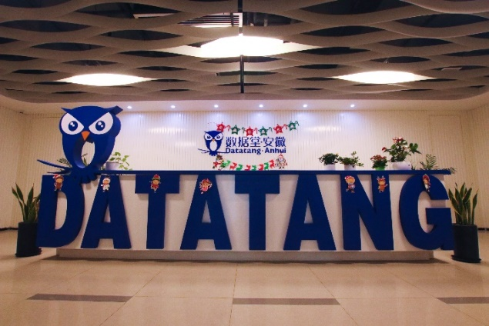
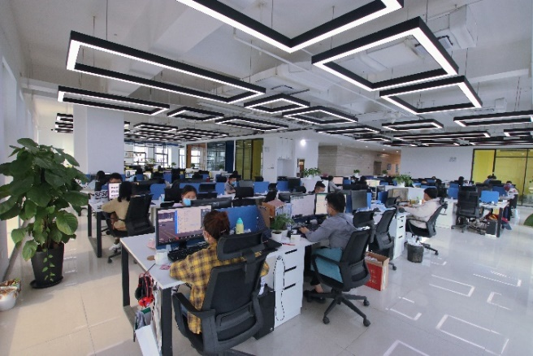
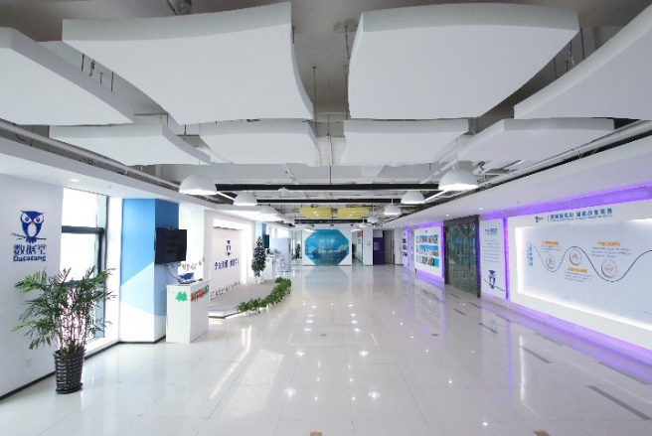
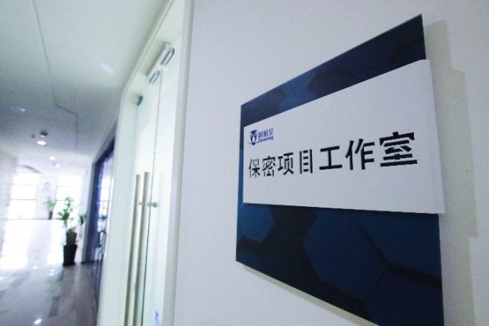
工作环境
办公大楼
办公室
员工食堂
员工活动室
公司前台
员工工作区
公司展厅
保密项目工作室

Slide 8
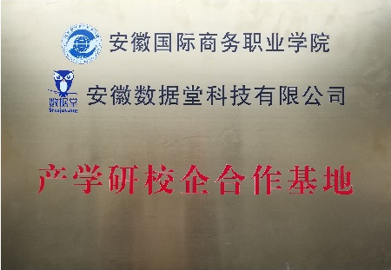
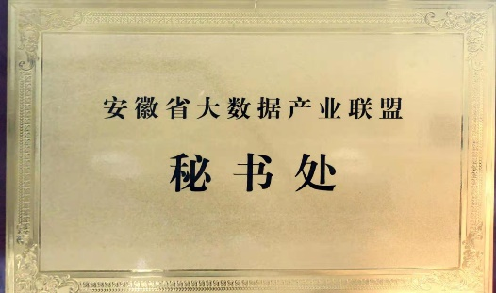
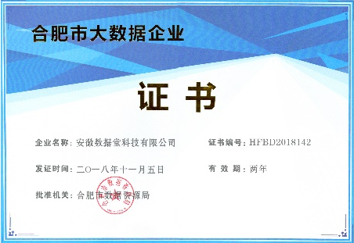
企业荣誉
赛迪研究院2019人工智能百强榜
安徽省大数据产业联盟秘书处
长三角G60科创走廊人工智能产业联盟副理事长
类脑国家工程实验室共建单位
获批博士后科研工作站

Slide 9
薪资构成
绩效工资
300-1000元/月,根据任务完成量有额外绩效工资。
实习基础补贴
2200-3000元/月，用于保障
基础生活。
住房补贴
每月200元住房补贴。

Slide 10
员工福利
体检
社会保险
节假日福利
园区班车
双休
公积金
公租房申请
不定期活动
培训学习
带薪年假
免费停车

Slide 11
人才发展通道
实习生
专员
项目经理
小组组长
经理

Slide 12
招聘岗位
我们被行业称为“人工智能训练师”
语音
标注
图片
标注
数据
采集

Slide 13
岗位描述
01
02
03
语音标注岗
图片标注岗
数据采集岗
1. 将音频文件转换为文字；（比如将听到的对话标注成文本文字或是检测系统自动转写的是否有误）
2.负责语音数据的审核与校对，即对标注过的语音进行质量检测；
1.图片（视频）数据标注，可以理解为把原始图片（视频）转换成人工智能系统能学习的图片（视频）格式（比如2D、3D图片拉框）；
2.负责图片数据的审核与校对，即对标注过的语音进行质量检测；
1、熟悉数据采集项目流程、灵活掌握项目标准规范；
2、协助项目经理做项目执行，把控数据采集进度；
备注：此岗位要求英语须过四级

Slide 14
任职条件
大专及以上;
具备办公软件Word、Excel、PPT基础功能；
对人工智能或大数据感兴趣且有基础学习；
理解能力强、愿意主动学习、有责任心；
愿意向项目管理方向发展；
必
备
要
求

